Slide 1

Безбеден интернет
паметно и безбедно користење на интернетот

Slide 2

Зошто е важна интернет безбедноста?
Интернет-безбедноста е клучна за заштита на нашите лични податоци, приватност и дигитален идентитет од злоупотреби и сајбер-напади.
Таа ни овозможува сигурно и одговорно користење на интернетот во секојдневниот живот.

Slide 3
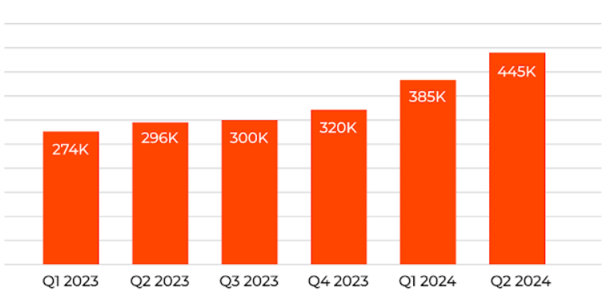
Број на сајбер-напади во изминатите години

Slide 4

Потенцијални закани на интернет

Slide 5

Малициозен софтвер (Malware)
Малициозниот софтвер, како што се вируси, тројанци и ransomware, може да ги зарази уредите и да ги оштети или заклучи вашите податоци, барајќи откуп за нивно враќање. Често се крие во сомнителни линкови, прилози во е-пошта или нелегални програми, и може да предизвика сериозни финансиски и технички проблеми.

Slide 6
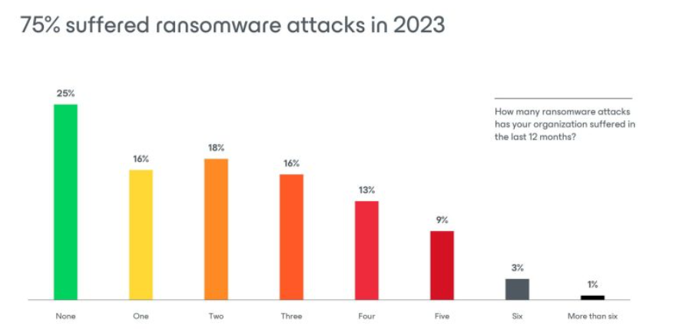
75% од организациите претрпеле барем еден ransomware напад

Slide 7

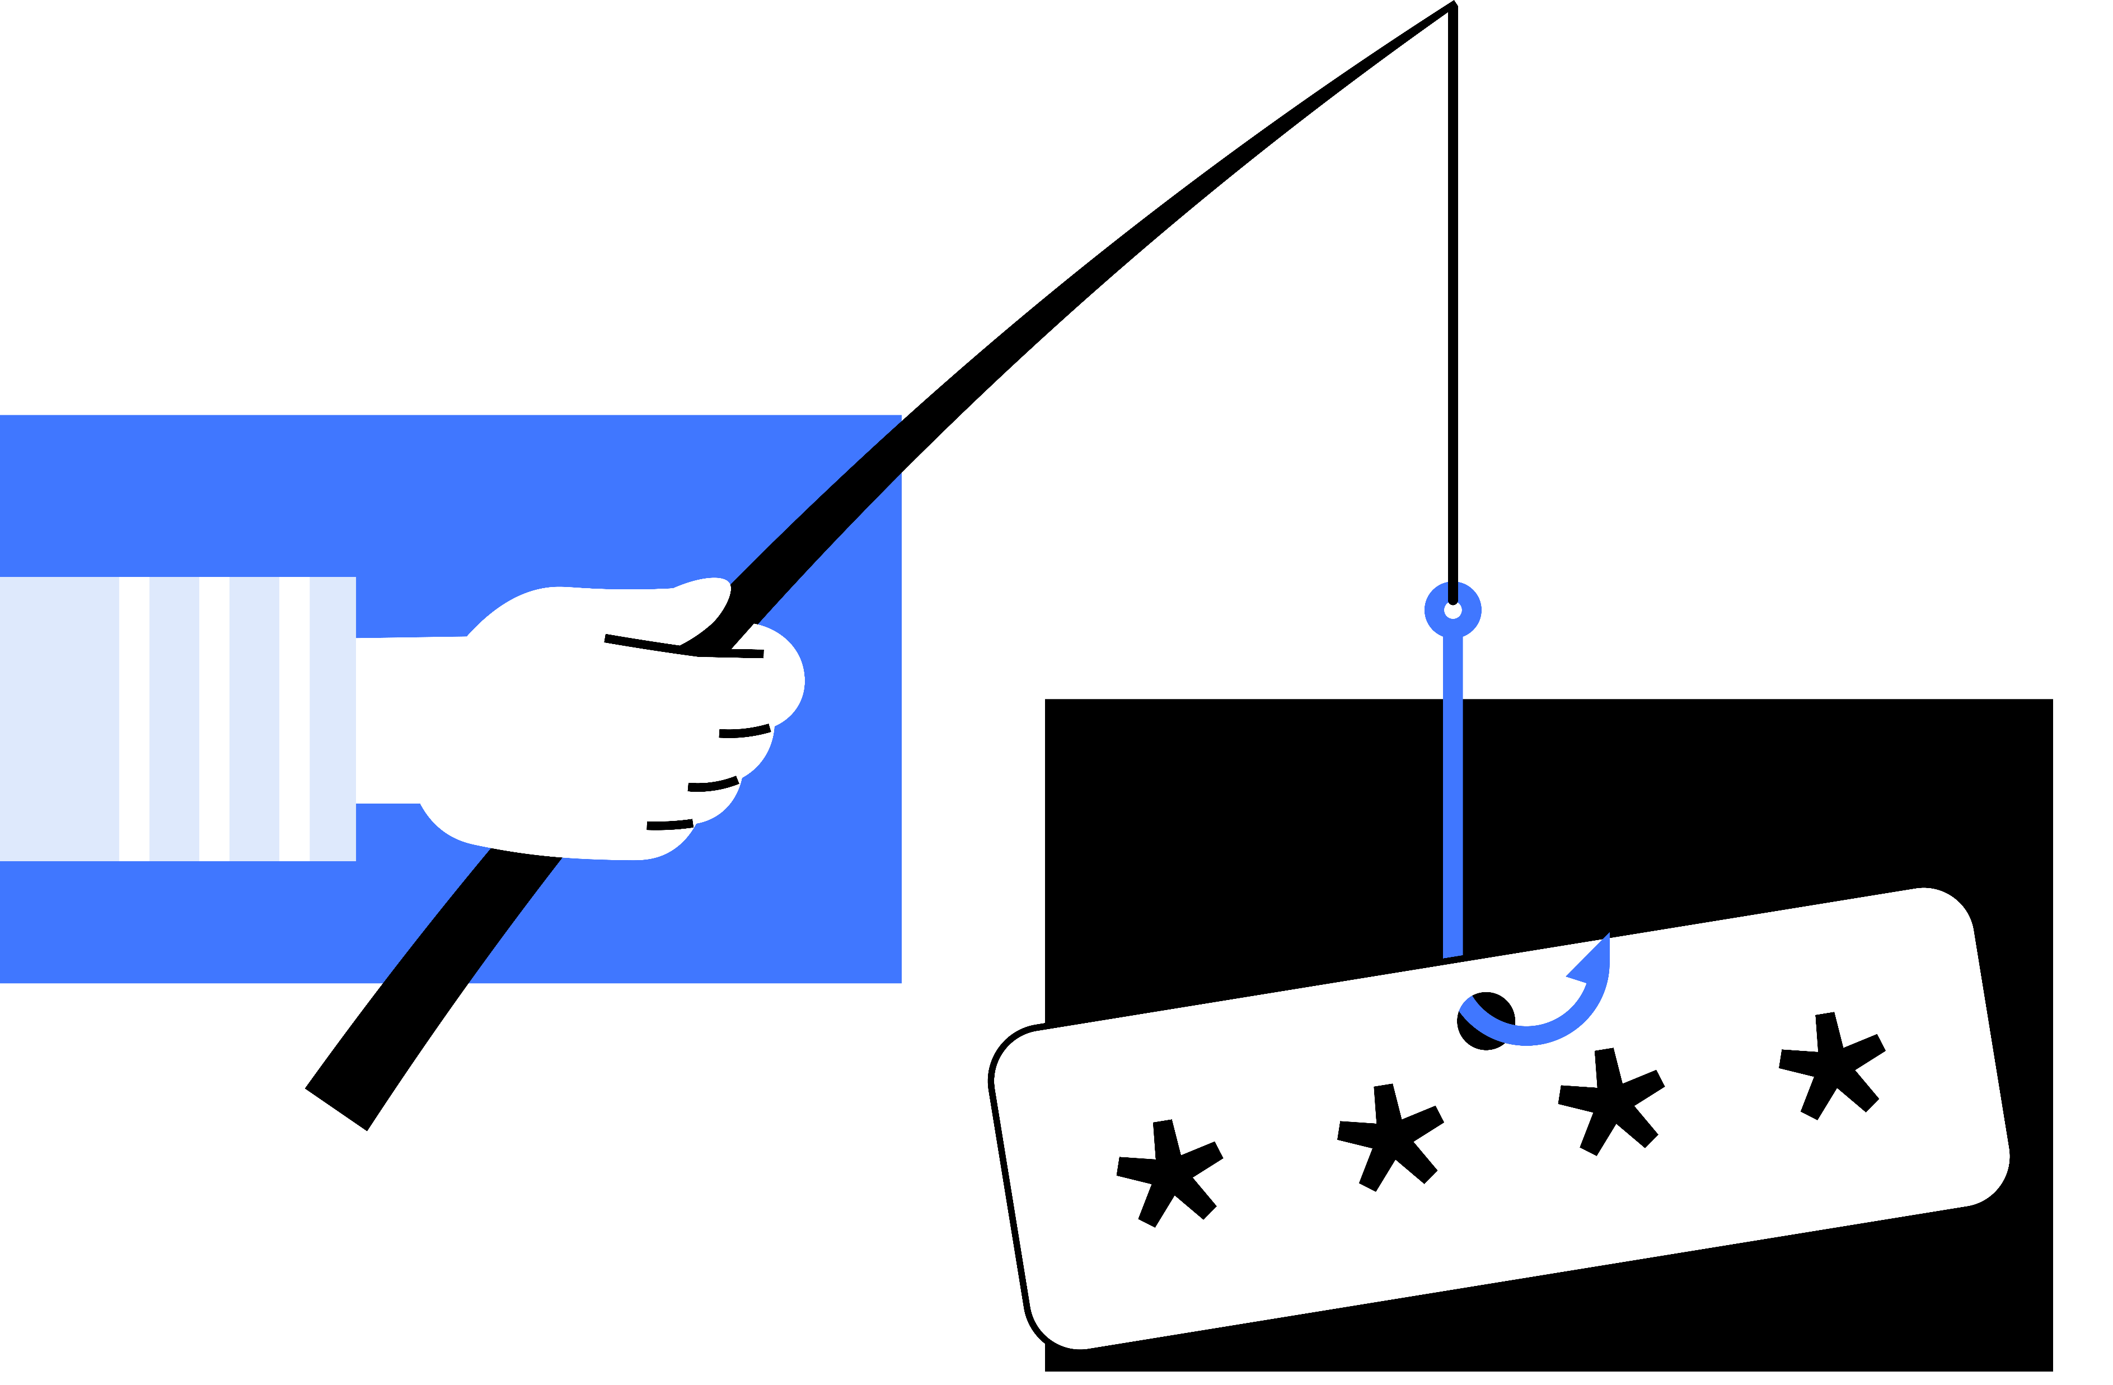
Фишинг напади
Фишинг нападите се најчестиот облик на онлајн измами, при што напаѓачите создаваат лажни веб-страници или пораки кои изгледаат автентично.
Главната цел е да ги натераат жртвите да внесат лични податоци, како кориснички имиња, лозинки или банкарски детали, што потоа може да се злоупотребат.

Slide 8
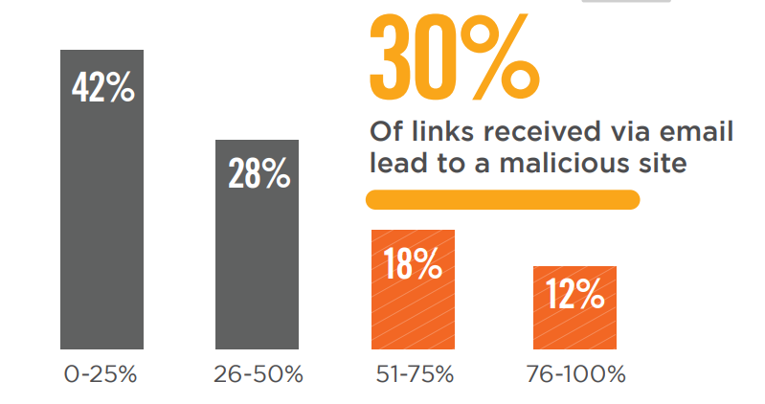
Опасност од малициозни линкови

Slide 9
Социјален инженеринг
Напаѓачите кои користат социјален инженеринг, често се претставуваат како пријатели, колеги или авторитетни лица за да ја добијат вашата доверба. Со оваа техника, тие можат да манипулираат и да ве убедат да споделите доверливи информации или да направите несигурни активности.

Slide 10
Злоупотреба на приватноста
Вашите податоци, како локација, навики на пребарување и фотографии, можат да се соберат и продадат без ваше знаење.
Оваа практика, покрај тоа што е нарушување на вашата приватност, може да се искористи за таргетирани реклами, финансиски измами или идентитетска кражба.

Slide 11
Кражба на идентитет
Криминалците можат да ги искористат вашите лични информации за да отвораат кредитни сметки, да прават онлајн трансакции или да се претставуваат како вас во комуникација. Ова може да има долгорочни последици врз вашата финансиска стабилност и репутација.

Slide 12
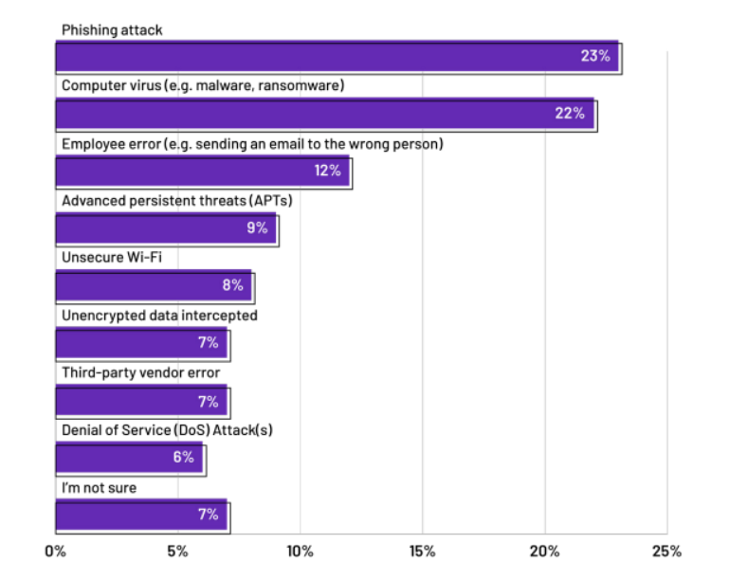
Најчести видови на сајбер-напади

Slide 13
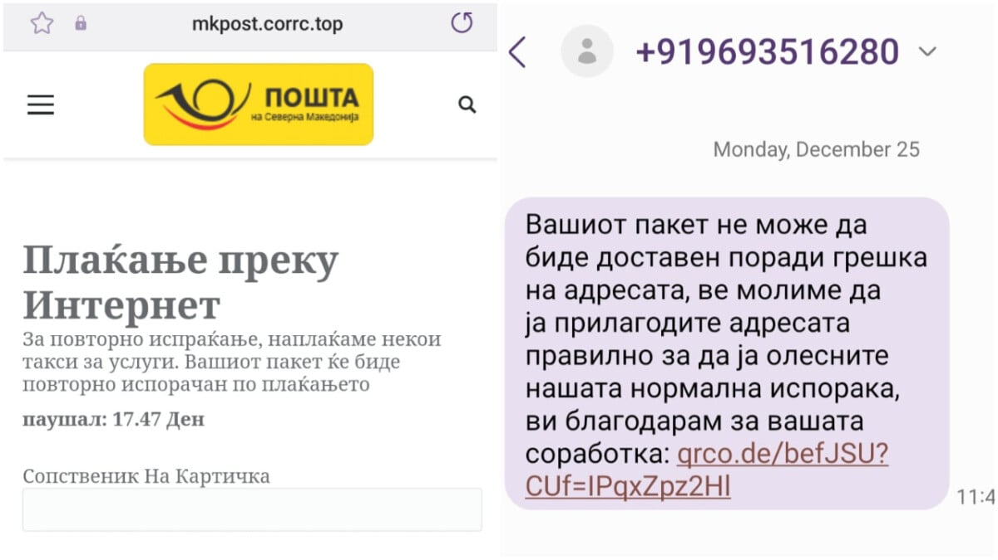

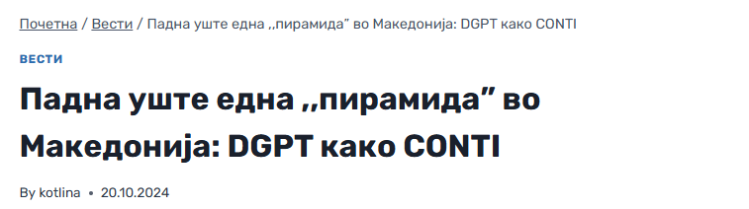
Онлајн измами
Лажните понуди и награди, пирамидалните шеми или сомнителните веб-страници за е-трговија често ветуваат премногу за да бидат вистинити. Ваквите измами можат да резултираат со директни финансиски загуби или кражба на податоци.

Slide 14
Заштита од закани

Slide 15
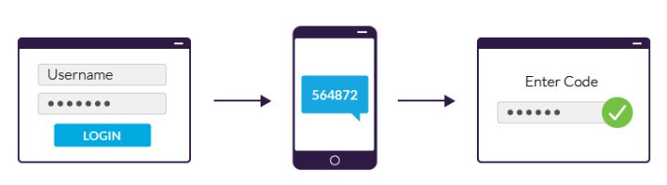
Двостепена автентикација (2FA)
Двостепената автентикација додава дополнителен слој на сигурност со барање втор метод на потврда, како код испратен на вашиот телефон или биометриски податок. Ова значи дека дури и ако вашата лозинка биде компромитирана, напаѓачот нема да може да пристапи до вашата сметка без вториот чекор.
2FA е особено важно за е-пошта, банкарски услуги и социјални мрежи.

Slide 16
Антивирусен софтвер
Антивирусниот софтвер помага да ги откриете и отстраните заканите, како што се вируси, шпионски софтвер и ransomware. Редовно ажурирајте го за да се осигурате дека препознава најнови видови на малициозен софтвер. Некои од најдобрите решенија на пазарот вклучуваат Norton, Bitdefender и Kaspersky. Бесплатни опции, како Windows Defender, исто така, нудат основна заштита.

Slide 17
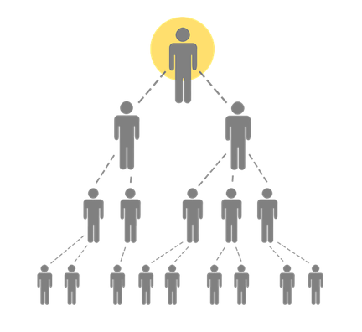




Како да препознаете пирамидална-шема?
Големи ветувања – Брзо и лесно збогатување без многу труд.
Фокус на регрутирање – Повеќе заработувате ако носите нови луѓе, а не од продажба на производи или услуги.
Скапи вложувања – Бараат од вас да платите висока сума однапред.
Притисок за брзи одлуки – „Зграпчете ја шансата пред да биде предоцна!“

Slide 18
Пазете се од јавен Wi-Fi
Јавните Wi-Fi мрежи, како оние во кафулиња или аеродроми, често се небезбедни и ранливи на напади. Хакерите можат да ги пресретнат вашите податоци, како лозинки и финансиски информации. За дополнителна заштита, користете виртуелна приватна мрежа (VPN), која го шифрира вашиот интернет сообраќај. Освен тоа, избегнувајте да вршите чувствителни активности, како онлајн банкарство, додека сте на јавни мрежи.

Slide 19
Онлајн однесување

Slide 20
Внимание на социјалните мрежи
Размислете пред да споделите на социјалните мрежи – информациите можат трајно да останат достапни и злоупотребени. Поставете приватност, ограничете пристап, и избегнувајте споделување чувствителни податоци како адреса или телефонски број.

Slide 21
Почитувајте ги правата на другите
Во онлајн просторот, почитувајте ги другите и воздржувајте се од омраза, навреди или ширење лажни информации. Социјалните мрежи се место за позитивен дијалог и конструктивна комуникација. Несоодветното однесување, како говор на омраза или клевета, може да доведе до правни последици или блокирање на вашите профили.

Slide 22
Дигитален отпечаток
Секогаш размислувајте за дигиталниот отпечаток што го оставате зад себе. Секоја објава, слика или коментар може да биде зачуван, а ова може да влијае на вашата иднина, било да се работи за вашата професионална репутација или лични односи. Обрнете внимание што и кога објавувате, и размислете дали ќе се чувствувате удобно ако истите податоци бидат достапни за јавноста.

Slide 23
Користење на онлајн платежни системи

Slide 24
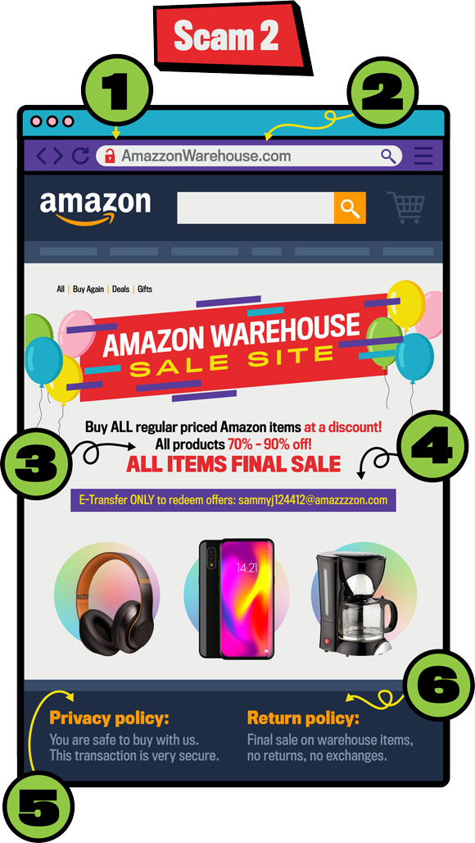


Проверка на сигурноста на веб-страниците
Отворен катанец = небезбедна страница
Проверете за грешки во URL-адресата
“Претерано добри” попусти се сомнителни
Легитимни компании нема да бараат е-трансфери
Побарајте легитимна политика за приватност.
Осигурете се дека има валидна политика за враќање

Slide 25
Користење на виртуелни картички
Виртуелните картички, кои се генерираат за една трансакција, можат да обезбедат поголема сигурност при онлајн плаќање. Ова значи дека ако вашите податоци бидат украдени, тие нема да бидат поврзани со вашата главна картичка. Овој метод додава дополнителна заштита од измами при купување.

Slide 26
Проверка на трансакциите и сметките
Постојано следете ги своите трансакции и сметки за да откриете дали има неовластени плаќања или активности. Веќе многу банки и финансиски институции нудат алатки за автоматско известување за трансакции, кои ви овозможуваат брзо да реагирате ако нешто е сомнително.

Slide 27
Заклучок
Главни закани на интернет, малициозен софтвер, фишинг напади и онлајн измами.
Практични совети за заштита, како користење на двостепена автентикација, антивирусен софтвер и избегнување јавни Wi-Fi мрежи.
Онлајн однесување, вклучувајќи почитување на правата на другите, одговорно користење на социјалните мрежи и следење на дигиталниот отпечаток.
Безбедно онлајн плаќање, преку проверка на веб-страници, користење виртуелни картички и следење на трансакциите.
Со примена на овие знаења, можеме да го минимизираме ризикот и да уживаме во безбедно и одговорно онлајн искуство.

Slide 28
Ви благодариме на вниманието!

